Slide 1
TARIM EKONOMİSİ İSTATİSTİĞİ
PROF. DR. AHMET ÖZÇELİK
7. HAFTA

Slide 2
VARYANS ve STANDART SAPMA
Standart sapma, popülasyonun merkezi noktasından sapma esasına dayanan bir değişim ölçüsüdür.

Slide 3
VARYANS ve STANDART SAPMA
Standart sapma, varyantların aritmetik ortalamadan sapmalarının karelerinin ortalamasının kare köküdür.

Slide 4
VARYANS ve STANDART SAPMA
Standart sapma gruplandırılmış ve gruplandırılmamış verilerde ayrı ayrı hesaplanır.

Slide 5
VARYANS ve STANDART SAPMA
Standart sapma, daima ortalama sapmadan büyüktür. Bunun sebebi ortalamadan önce karekök almanın, tartısından daha büyük sapma hasıl etmesidir.

Slide 6
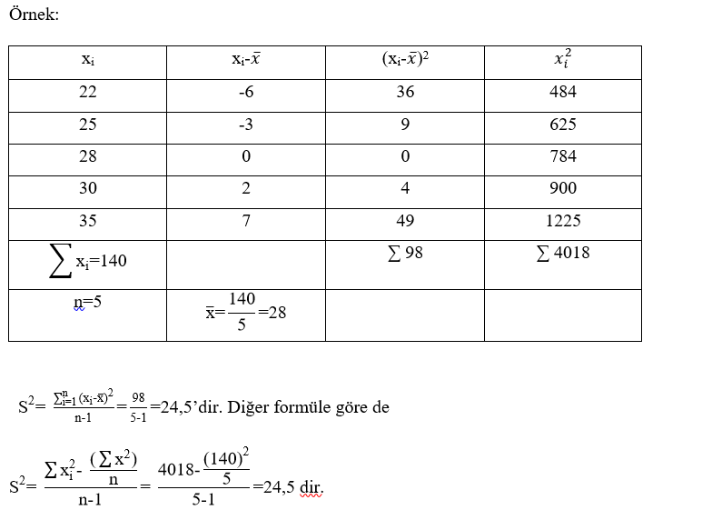
VARYANS ve STANDART SAPMA

Slide 7
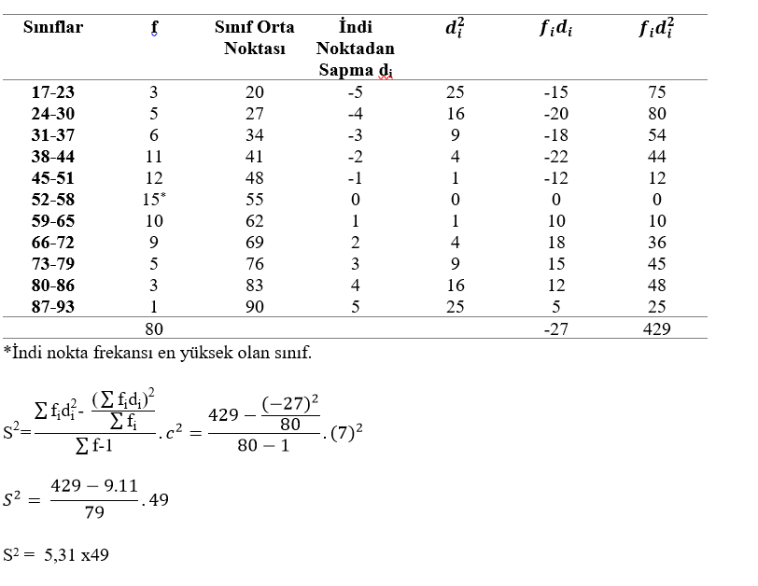
VARYANS ve STANDART SAPMA

Slide 8
Çarpıklık
Bir serideki frekansların seyirlerinin normal, simetrik olup olmadığı, simetriden ne kadar uzaklaştığını yani frekans dağılımının şeklini belirlemeye imkan tanıyan ölçülerden biri çarpıklıktır.

